Slide 1

Curso Framework Spring
Spring Boot

Slide 2
Temario
Programación Orientada a Aspectos (AOP)
¿Qué es AOP?
Casos de uso de utilización de AOP
AspectJ

Slide 3
Spring Boot
¿Qué es Spring Boot?
El objetivo de Spring Boot es proporcionar un conjunto de herramientas para construir rápidamente aplicaciones de Spring que sean fáciles de configurar
El problema: ¡Configurar Spring es complicado!
Las aplicaciones basadas en Spring tienen el inconveniente de que la mayor parte del trabajo consiste en configuraciones incluso para únicamente decir “Hola Mundo”
Esto no es algo malo: Spring esun elegante conjunto de infraestructuras que, para funcionar correctamente, requieren una configuración cuidadosamente coordinada. Pero, eso conlleva el costo de la complejidad en la configuración mediante complejos ficheros XML
La solución: Spring Boot
Spring Boot facilita la creación de aplicaciones stand-alone basadas en Spring de grado de producción que « simplemente funcionan »
La mayoría de las aplicaciones Spring Boot necesitan una configuración mínima de Spring debido a la base de seguir la convención sobre la configuración. La poca configuración que se necesita está en forma de anotaciones en lugar de ficheros XML

Slide 4
Spring Boot
Es intuitivo
Spring Boot tiene criterios. Ésta es solo otra forma de decir que tiene valores predeterminados razonables que implementan las configuraciones más utilizadas por la mayor parte de desarrolladores
Por ejemplo, Tomcat es un contenedor web muy popular. De forma predeterminada, una aplicación web de Spring Boot utiliza un contenedor Tomcat incorporado y listo para ser ejecutado.
Es personalizable
Una infraestructura intuitiva no es de mucha utilidad si no es posible cambiar sus criterios. Es posible personalizar fácilmente una aplicación Spring Boot para que coincida con las necesidades del proyecto, tanto en configuración inicial como en el ciclo de desarrollo
Iniciadores (Starters)
Los iniciadores son parte de la magia de Spring Boot, se utilizan para limitar la cantidad de configuración manual de las dependencias. Un iniciador es esencialmente un conjunto de dependencias (como un Maven POM) que son específicas para el tipo de aplicación que representa
Spring Boot utiliza la manera en que se definen los Beans para configurarse automáticamente. Por ejemplo si anotamos beans de JPA con @Entity, Spring Boot configurará automáticamente JPA sin necesidad de un archivo persistence.xml
Ejemplos: Spring boot-starter-web, spring-boot-starter-jdbc

Slide 5
Inversión de Control (IoC)
Caso práctico I
Creación proyecto Maven
Ejemplo sencillo de IoC en Java puro (Sin el framework de Spring)
Caso práctico II
Inclusión de dependencias de Spring Framework
Configuración de Beans con fichero XML
Configuración de Beans mediante anotaciones
Configuración de Beans programáticamente

Slide 6
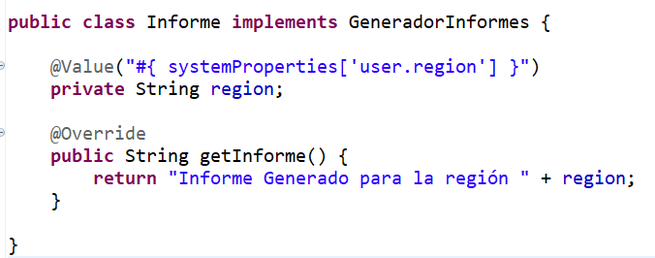
Expresiones Regulares (SpEL)
¿Qué es SpEL?
Spring Expression Language (SpEL para abreviar) es un poderoso lenguaje de expresión que permite consultar y manipular un grafo de objetos en tiempo de ejecución. La sintaxis del lenguaje es similar a Unified EL pero ofrece características adicionales, sobre todo la invocación de métodos y la funcionalidad básica de creación de plantillas de String.
Configuración basada en XML
Configuración basada en anotaciones

Slide 7
Expresiones Regulares (SpEL)
SpEl soporta la siguiente funcionalidad:
Expresiones literales
Boolean and operadores relacionales
Regular expressions
Expresiones de Clase
Acceso a propiedades, arrays, lists, maps
Invocación de métodos
Operadores relacionales
Asignación de variables
Invocación a constructores
Referencias a Beans
Construcción de Arrays
Listas Inline
Operador ternario
Variables
Funciones definidas por el usuario
Proyección de Colecciones
Selección de proyecciones
Expresiones de plantilla

Slide 8
Anotaciones
¿Qué es?
Las anotaciones de Java proporcionan cierta información sobre el código (Metadatos), pero no afectan directamente el contenido del código que anota.
Una anotación puede, por ejemplo, ser procesada por un generador de código fuente, por el compilador o por una herramienta de despliegue.
Anotaciones de Spring
@RestController, @Service, @Repository, @Transactional, @Cacheable, @RequestParam
Creación de una anotación
Logging
Gestión de transacciones
Monitorización de tiempo de procesado de métodos
Seguridad (Comprobación de credenciales)

Slide 9
Anotaciones
Componentes de una anotación
@Target – Especifica el tipo de elemento al que se va a asociar la anotación.
ElementType.TYPE – se puede aplicar a cualquier elemento de la clase.
ElementType.FIELD – se puede aplicar a un miebro de la clase.
ElementType.METHOD – se puede aplicar a un método
ElementType.PARAMETER – se puede aplicar a parámetros de un método.
ElementType.CONSTRUCTOR – se puede aplicar a constructores
ElementType.LOCAL_VARIABLE – se puede aplicar a variables locales
ElementType.ANNOTATION_TYPE – indica que el tipo declarado en sí es un tipo de anotación.
@Retention – Especifica el nivel de retención de la anotación (cuándo se puede acceder a ella).
RetentionPolicy.SOURCE — Retenida sólo a nivel de código; ignorada por el compilador.
RetentionPolicy.CLASS — Retenida en tiempo de compilación, pero ignorada en tiempo de ejecución.
RetentionPolicy.RUNTIME — Retenida en tiempo de ejecución, sólo se puede acceder a ella en este tiempo.
@Documented – Hará que la anotación se mencione en el javadoc.
@Inherited – Indica que la anotación será heredada automáticamente.

Slide 10
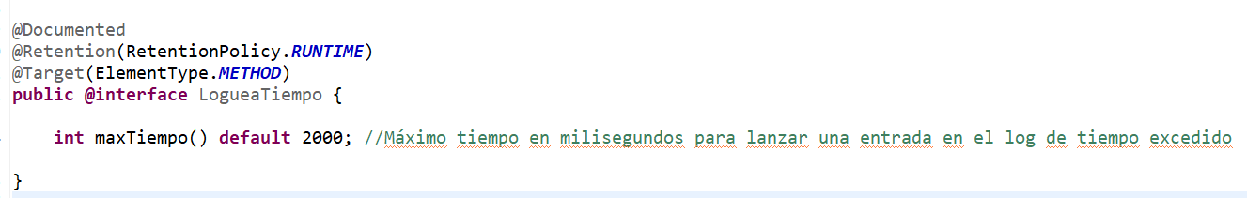
Anotaciones
Ejemplo de anotación
Anotación cuya función será la de monitorear el tiempo de ejecución del método anotado

Slide 11
Programación Orientada a Aspectos (AOP)
¿Qué es?
La programación orientada a aspectos (Aspect Oriented Programming AOP) es un paradigma de programación que intenta formalizar los elementos que son transversales “cross-cutting” a todo el sistema
Evita la duplicidad de código para tareas que se deben ejecutar a lo largo de varias clases y/o métodos
Casos de uso
Logging
Gestión de transacciones
Monitorización de tiempo de procesado de métodos
Seguridad (Comprobación de credenciales)
Caché

Slide 12
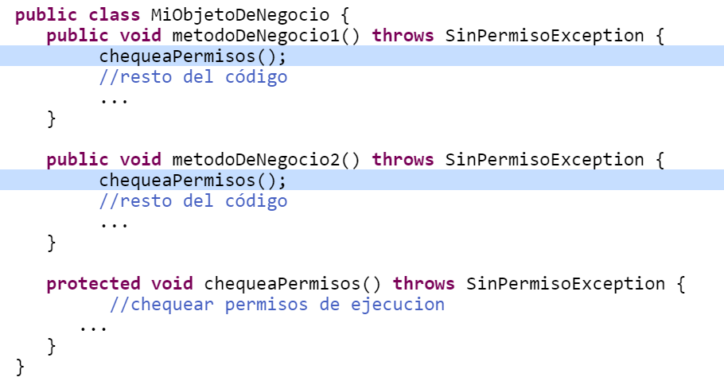
Programación Orientada a Aspectos (AOP)
Paradigma
En los lenguajes orientados a objetos, la estructura del sistema se basa en la idea de clases y jerarquías de clases.
La herencia permite modularizar el sistema, eliminando la necesidad de duplicar código. No obstante, siempre hay aspectos que son transversales a esta estructura: el ejemplo más clásico es el de control de permisos de ejecución de ciertos métodos en una clase:
El problema es que en POO los aspectos transversales no son modularizables ni se pueden formular de manera concisa

Slide 13
Programación Orientada a Aspectos (AOP)
Aspecto (aspect)
En AOP, a los elementos que son transversales a la estructura del sistema y se pueden modularizar gracias a las construcciones que aporta el paradigma se les denomina Aspectos (aspects). En el ejemplo anterior el control de permisos de ejecución, modularizado mediante AOP sería un aspecto
Consejo (advice)
Es una acción que hay que jecutar en determinados puntos de un código para conseguir implementar un aspecto. Siguiendo con el ejemplo anterior, la acción a ejecutar sería la llamada a “chequeaPermisos()”.
Punto de corte (Pointcut)
El conjunto de puntos del código donde se debe ejecutar un advice se conoce como pointcut. En el ejemplo los métodos metodoDeNegocio1() y metodoDeNegocio2()
Al definir un pointcut realmente no estamos todavía diciendo que vayamos a ejecutar nada, simplementa se marca como “punto de interés”.
La combinación de pointcut + advice es la que realmente hace algo útil

Slide 14
Programación Orientada a Aspectos (AOP)
Punto de corte (Pointcut): Expresiones más comunes
La expresión más usada en pointcuts de Spring es execution(), que representa la llamada a un método que encaje con una determinada signatura. Se puede especificar la signatura completa del método incluyendo tipo de acceso (public, protected,...), tipo de retorno, nombre de clase (incluyendo paquetes), nombre de método y argumentos.
El tipo de acceso y el nombre de clase son opcionales, pero no así el resto de elementos
Podemos usar el comodín * para sustituir a cualquiera de ellos, y también el comodín .., que sustituye a varios tokens, por ejemplo varios argumentos de un método, o varios subpaquetes con el mismo prefijo.
En los parámetros, () indica un método sin parámetros, (..) indica cualquier número de parámetros de cualquier tipo, y podemos también especificar los tipos, por ejemplo (String, *, int) indicaría un método cuyo primer parámetro es String, el tercero int y el segundo puede ser cualquiera.
Para especificar todos los métodos con acceso "public" de cualquier clase dentro del paquete org.cursospringboot.aop pondríamos:

Slide 15
Programación Orientada a Aspectos (AOP)
Punto de corte (Pointcut): Expresiones más comunes
La expresión más usada en pointcuts de Spring es execution(), que representa la llamada a un método que encaje con una determinada signatura. Se puede especificar la signatura completa del método incluyendo tipo de acceso (public, protected,...), tipo de retorno, nombre de clase (incluyendo paquetes), nombre de método y argumentos.
El tipo de acceso y el nombre de clase son opcionales, pero no así el resto de elementos
Podemos usar el comodín * para sustituir a cualquiera de ellos, y también el comodín .., que sustituye a varios tokens, por ejemplo varios argumentos de un método, o varios subpaquetes con el mismo prefijo.
En los parámetros, () indica un método sin parámetros, (..) indica cualquier número de parámetros de cualquier tipo, y podemos también especificar los tipos, por ejemplo (String, *, int) indicaría un método cuyo primer parámetro es String, el tercero int y el segundo puede ser cualquiera.
Para especificar todos los métodos con acceso "public" de cualquier clase dentro del paquete ”org.cursospringboot.aop” pondríamos:
Donde el primer * representa cualquier tipo de retorno, el segundo * cualquier clase y el tercer * cualquier método. Los .. representan cualquier conjunto de parámetros

Slide 16

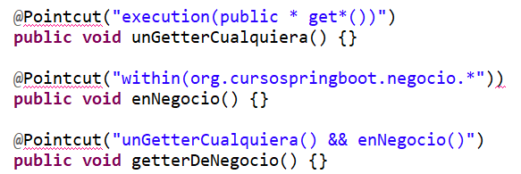
Programación Orientada a Aspectos (AOP)
Punto de corte (Pointcut): Expresiones más comunes
Ejecución de cualquier getter (método público cuyo nombre comience por "get" y que no tenga parámetros). El tipo de acceso y el nombre de clase son opcionales, pero no así el resto de elementos
Ejecución de cualquier método public de cualquier clase en el paquete org.cursospringboot o subpaquetes
Ejecución de cualquier método de cualquier clase en el paquete org.cursospringboot que devuelva void y cuyo primer parámetro sea de tipo String Se omite el modificador de acceso
Pointcuts con nombre

Slide 17
Programación Orientada a Aspectos (AOP)
Aspecto (aspect)
Un advice es algo que hay que hacer en un cierto punto de corte, ya sea antes, después, o "alrededor" (antes y después) del punto.
Los advices se especifican con una anotación con el pointcut y la definición del método Java a ejecutar (signatura y código del mismo). Como en Spring los puntos de corte deben ser ejecuciones de métodos los casos posibles son:
Antes de la ejecución de un método (anotación @Before)
Después de la ejecución normal, es decir, si no se genera una excepción (anotación @AfterReturning)
Después de la ejecución con excepción/es (anotación @AfterThrowing)
Después de la ejecución, se hayan producido o no excepciones (anotación @After)
Antes y después de la ejecución (anotación @Around)

Slide 18
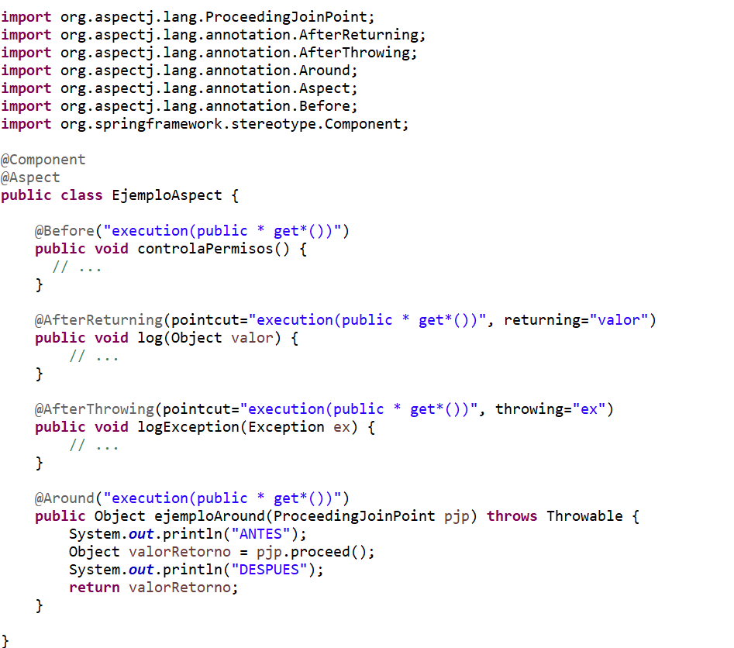
Programación Orientada a Aspectos (AOP)
Aspecto (aspect)

Slide 19
Programación Orientada a Aspectos (AOP)
Caso práctico I
Implementar un medidor de tiempo para todas las funciones de un paquete el cual saque el tiempo consumido por dicha función mediante una traza
Agregar un tiempo configurable máximo de ejecución y en caso de superarlo lanzar una traza WARN
Caso práctico II
Emular la creación de un Bean de sesión el cual contenga el rol del usuario logueado
No permitir el acceso a ciertos métodos protegidos si no contienen el rol específico

